Slide 1
Информационная безопасность
Презентация к лабораторной работе №_07 Габриэль Тьерри

Slide 2
Информация
Докладчик
Габриэль Тьерри
Студент НКНбд 01-20
Факультет физико-математических и естественных наук
Российский университет дружбы народов имени Патриса Лумумбы
https://github.com/tgabriel22
1032204249@pfur.ru

Slide 3
Цель работы
Освоить на практике применение режима однократного гаммирования

Slide 4
Выполнение лабораторной работы
Нужно подобрать ключ, чтобы получить сообщение «С Новым Годом, друзья!». Требуется разработать приложение, позволяющее шифровать и дешифровать данные в режиме однократного гаммирования Приложение должно:
1. Определить вид шифротекста при известном ключе и известном открытом тексте.
2. Определить ключ, с помощью которого шифротекст может быть преобразован в некоторый фрагмент текста, представляющий собой один из возможных вариантов прочтения открытого текста.

Slide 5
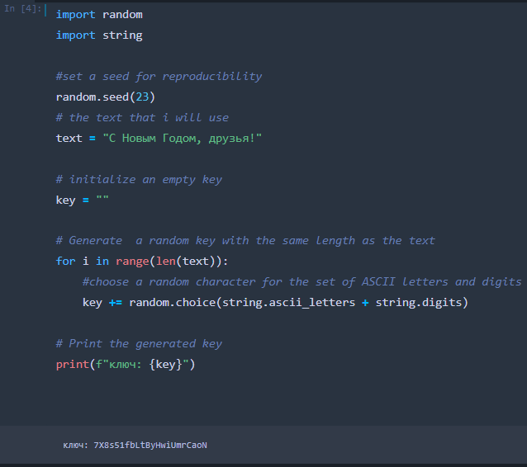
изображение 001

Slide 6
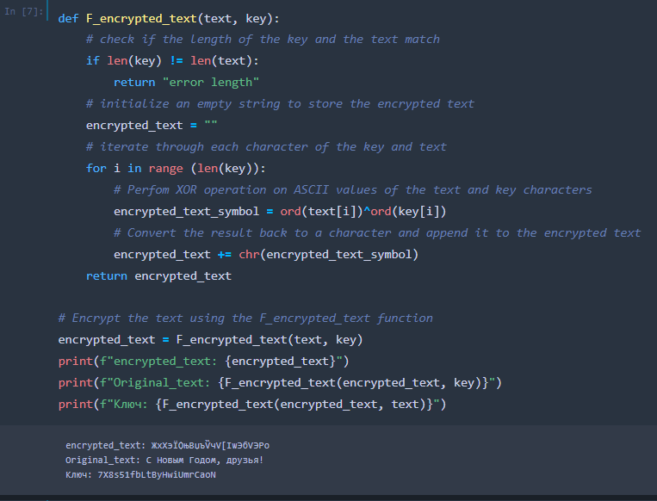
изображение 002

Slide 7
Выводы
Освоить на практике применение режима однократного гаммирования

Slide 8
Список литературы
А.А. Аргановский, Р.А.Хади. Практическая криптография: алгоритмы и их программирование. солон пресс, 2009.

